Slide 1
TOEFL- iBT
Test of English as a Foreign Language
www.ets.org

Slide 2
TOEFL’a Neden Girmeliyim?
Amerika’da bir üniversitede eğitim görmek istiyorsanız,
Yüksek lisans veya doktora eğitiminizi asistanlık alarak yapmak istiyorsanız,
İngilizce öğrenmek için bir programa kayıt yaptırmanız gerekiyorsa ve İngilizce seviyenizin belirlenmesi gerekiyorsa,
Bir sertifika programına kayıt yaptırmak istiyorsanız,
Genel olarak İngilizce dil becerilerinizin hangi seviyede olduğunu öğrenmek istiyorsanız bu sınava girmeniz gerekir.

Slide 3
Test Hakkında (26 Temmuz 2023’den itibaren)
Test Bölümü | Soru Sayısı | Süre | Puanlar
Okuma | • 2 okuma parçası • Her parça için 10 soru | 35 dk. | 0-30
Dinleme | • Her biri 6 soruluk 3 konuşma • Her biri 5 soruluk 2 diyalog | 36 dk. | 0-30
ARA |  | 10 dk.
Konuşma | • Bir bağımsız soru (independent task) • Farklı becerileri bir arada kullanmayı gerektiren üç soru (integrated tasks) | 16 dk. | 0-30
Yazma | • Akademik bir konuda fikir belirtmeniz gerektiren bir bölüm (Writing for an academic discussion) | 29 dk | 0-30
TOPLAM | Bütün bölümlerde not almak serbesttir. Yanlış cevaplar için puan düşülmez. | ~ 1 saat 56 dk | 0-120

Slide 4
OKUMA Örnek Soru
The Rise of Teotihuacán
Paragraph 1
The city of Teotihuacán, which lay about 50 kilometers northeast of modern-day Mexico City, began its growth by 200–100 B.C.
At its height, between about A.D. 150 and 700, it probably had a population of more than 125,000 people and covered at least 20 square kilometers. It had over 2,000 apartment complexes, a great market, a large number of industrial workshops, an administrative center, a number of massive religious edifices, and a regular grid pattern of streets and buildings. Clearly, much planning and central control were involved in the expansion and ordering
of this great metropolis. Moreover, the city had economic and perhaps religious contacts with most parts of Mesoamerica (modern Central America and Mexico).
Directions: Answer the questions.
In paragraph 1, each of the following is mentioned as a feature of the city of Teotihuacán between A.D. 150 and 700 EXCEPT
A regularly arranged streets
B several administrative centers spread across the city
C many manufacturing workshops
D apartment complexes

Slide 5
DİNLEME Örnek Soru
Library Tour
Narrator : Listen to a conversation between a male student and a female librarian.
Student : Hi. I’m new here … I, uh, couldn’t come to the student orientation— and I’m wondering if you can give me a few quick pointers about the library? I’d really appreciate it.
Librarian : Sure. I’d be glad to. What’s your major area of study
Directions: Answer the questions.
Why does the student come to the library?
A To learn about the library’s resources
B To ask about interlibrary loans
C To attend the new student orientation
D To start work on a research project

Slide 6
KONUŞMA Örnek Soru
Speaking Practice Question 1: Independent Speaking Practice (Explain a Choice): Question
Directions: You will now be asked to give your opinion about a familiar topic. Give yourself 15 seconds to prepare your response. Then record yourself speaking for 45 seconds.
Some people enjoy taking risks and trying new things. Others are not adventurous; they are cautious and prefer to avoid danger. Which behavior do you think is better? Explain why.
Preparation Time: 15 seconds Response Time: 45 seconds

Slide 7
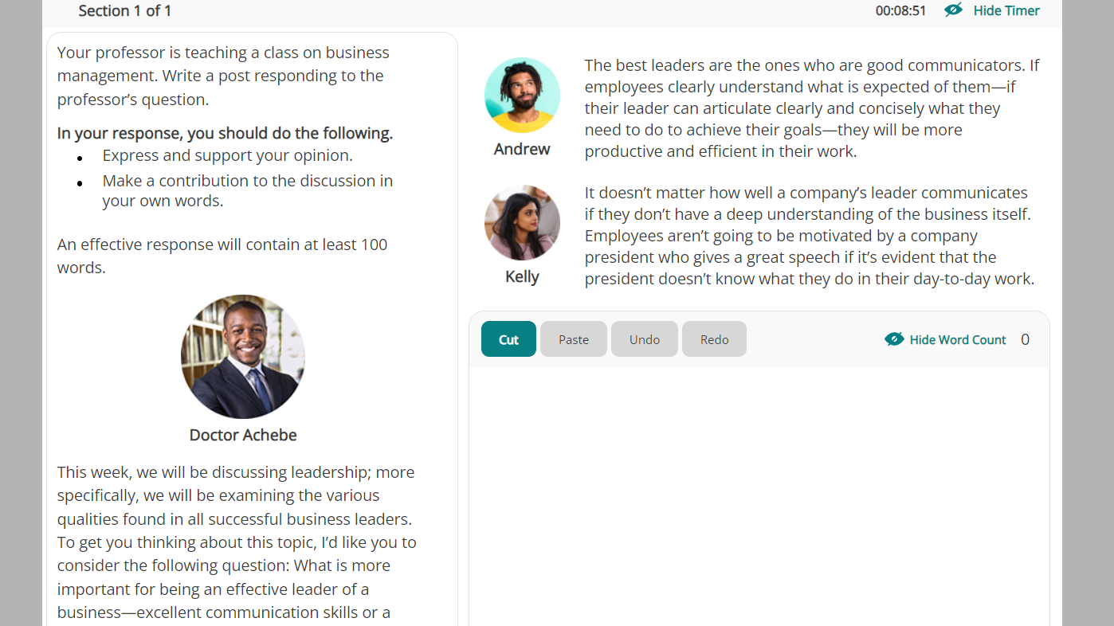
YAZMA Örnek Soru

Slide 8
Sınava Kayıt Olma
Yeni sınav format bilgisine buradan ulaşabilirsiniz.https://www.ets.org/toefl/ibt-enhancements/prep.html
7/24 online kayıt için www.ets.org websayfasına girebilirsiniz ve kredi kartı ile ödeme yapabilirsiniz.
http://www.ets.org/toefl/ibt/register/ websayfasında test başvuru için verilen posta adresine postayla kayıt yaptırabilirsiniz.

Slide 9
TOEFL Ücreti ve Kayıt Olma
Test Ücreti: 157 $
Geç Kayıt Ücreti: 40 $
Teste Kayıt Sistemi Kapanış: Test gününden 7 gün önce
Gecikmeli Kayıtlar Kapanış: Test gününden 4 gün önce
Engelli ve sağlık sorunu olan kişiler kayıt yaptırmak için http://www.ets.org/toefl/ibt/register/disabilities/ websayfasını kullanmalıdırlar.
Sınavın Geçerliliği: 2 yıl

Slide 10
Test Gününü Değiştirmek veya Testin İptali
Test gününden 4 gün önce kaydınızı iptal etmek için ETS ile iletişim kurmalısınız.
Testin iptali 4 gün önce yapılırsa, test ücretinin sadece yarısı iade edilir.
Test Günü Değiştirme Ücreti: 60 $
Posta, e-posta yoluyla ya da test merkezinde test günü değişimi veya test iptali yapılamaz.

Slide 11
Sonuçları Öğrenme
Test Merkezinde / evde girdiyseniz:
Sınav gününden yaklaşık 4-8 gün sonra Online hesabınızdan sonucunuzu görebilirsiniz. Hazır olduğunda size e-posta ile haber verilir
Sonucun verdiğiniz adrese yollanmasını istediyseniz, 11-15 gün içinde postaya verilir.
Adres Değişikliği ya da Adres Ekleme:
Test gününden 1 önceki gün saat 22.00’ye kadar TOEFL iBT online hesabından yapılabilir.
Teste Tekrar Girme:
12 günde bir kez olmak üzere istediğiniz sıklıkta girebilirsiniz.

Slide 12
Sonuçları Gönderme
ETS 4 okul veya kuruma ücretsiz sonuç raporu gönderir.
Sonucunuzu, daha fazla okul veya kuruma göndermek isterseniz her ek adres için 20 $ ödemeniz gerekir.
MyBest™ Scores (“superscores”): birden fazla kez sınav aldıysanız, her sınavdaki en iyi bölüm puanlarınız toplanarak oluşturulur.
Ücretsiz Sınava Hazırlık Materyalleri
TOEFL iBT Practice Tests
https://www.ets.org/s/toefl/free-practice/start.html

